Slide 1

一般社団法人
全国空き家アドバイザー協議会 ○○県○○支部
令和６年３月度例会
学習プログラム用
（過去の例会資料も参考にしてください）
相続登記の義務化について

Slide 2
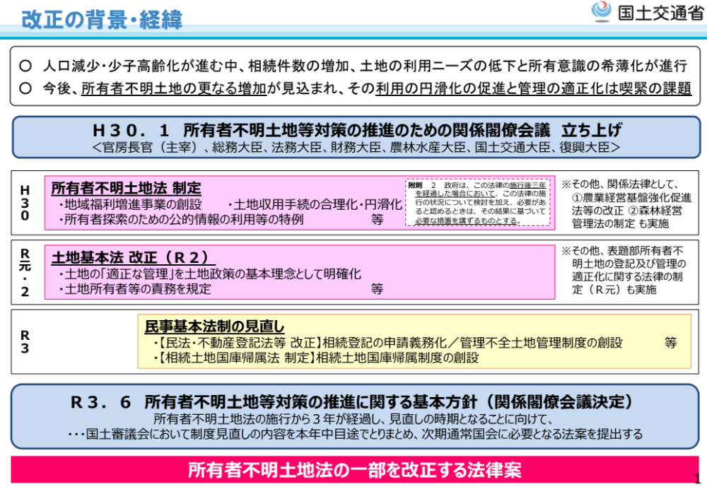
所有者不明土地に対する対策
H30年より所有者不明土地に対する本格的な対策が開始されている

Slide 3

４月１日より
相続登記申請の義務化がスタートします。

Slide 4
なぜ登記が義務化になるのか？
土地の相続などの際に所有者についての登記が行われないなどの理由で、誰が所有者なのか分からない土地が増えています。所有者が不明の土地の面積は、九州の土地面積よりも広いと言われています。
このような管理されずに放置された所有者不明の土地は、周辺の環境や治安の悪化を招いたり、防災対策や開発などの妨げになったりしています。
そこで、こうした所有者不明土地をなくすため、令和3年（2021年）4月に、所有者不明土地の「発生の予防」と「利用の円滑化」の両面から、総合的に民事基本法制の見直しが行われました。
（政府広報オンラインより抜粋）

Slide 5
【従来】
不動産を相続しても、固定資産税等の税金さえ納めていれば、登記の変更は任意だった。
【4月1日以降】
自身が相続することを知ったときから3年以内に
相続登記申請を行わなければ、10万円以下の過料が
科される可能性

Slide 6
自分が相続をすることを知った日とは？
→相続があった日（被相続人が亡くなった日）から3年以内というわけではなく、不動産の相続が確定した段階で初めて相続登記の申請義務が発生するということになります。
→つまり、遺産分割協議を行う場合は、
協議が成立した日から3年以内が期限となります。

Slide 7
遺産分割協議がまとまらない場合は？
相続登記の義務化と同時に、4月1日より、
【相続人申告登記制度】がスタートします。
遺産分割がまとまらず、相続登記を申請することができない場合は、自分が相続人であることを法務局の登記官に申し出ることで、相続登記の申請義務を果たすことができる制度です。
この制度を利用すれば、自分が相続人であることが分かる戸籍謄本等を提出するだけで申出することができます。

Slide 8
過去、相続登記をしてない不動産への対応は？
過去、登記を行っていなかった相続不動産も
今回の法施行により、相続登記の対象となりす。
法施行から3年間の猶予が与えられ、3年経過しても対応がされない場合は、こちらも10万円以下の過料の対象となります。
→4月1日以降、
相続登記を行う方が急増することが予測されます。
（支部に司法書士がいれば、登記を実施し、完了後のその空き家の活用までサポートが可能となる。）

Slide 9
登記の義務化以外の対策について
【所有者不明土地の利用の円滑化等に関する特別措置法】
を定め、所有者不明土地の利活用を促進。
この措置法が令和4年に改正され、
より所有者不明土地が利活用されるようになりました。
具体的には、
①法適用対象となる土地の拡大
②地域福利増進事業の対象拡大、期間延長
③法目的として「管理の適正化」を位置づけ
④管理不全状態の解消を図るための代執行制度の創設
⑤所有者不明土地利用円滑化等推進法人の指定制度
⑥所有者不明土地対策に関する計画及び協議会制度の創設

Slide 10
所有者不明土地利用円滑化等推進法人について
こちらも空家等管理活用支援法人と同様に
公的な立場で所有者不明土地に対しての取り組みを実施が可能に。

Slide 11
〜参考資料〜

Slide 12
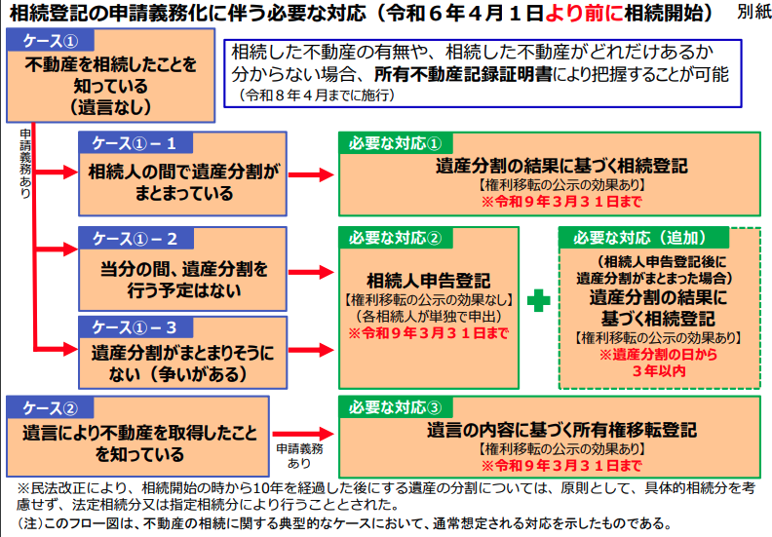

Slide 13
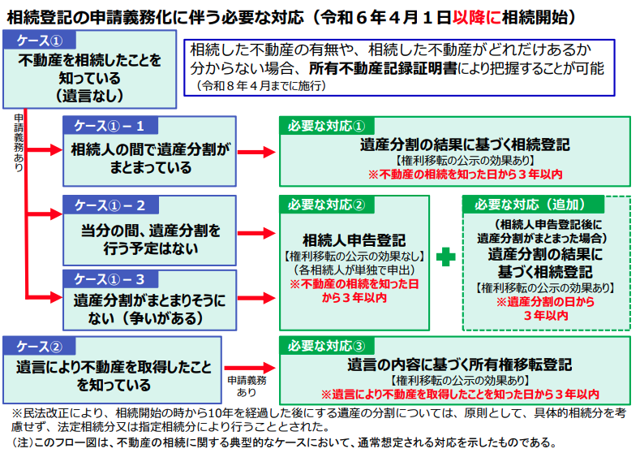

Slide 14
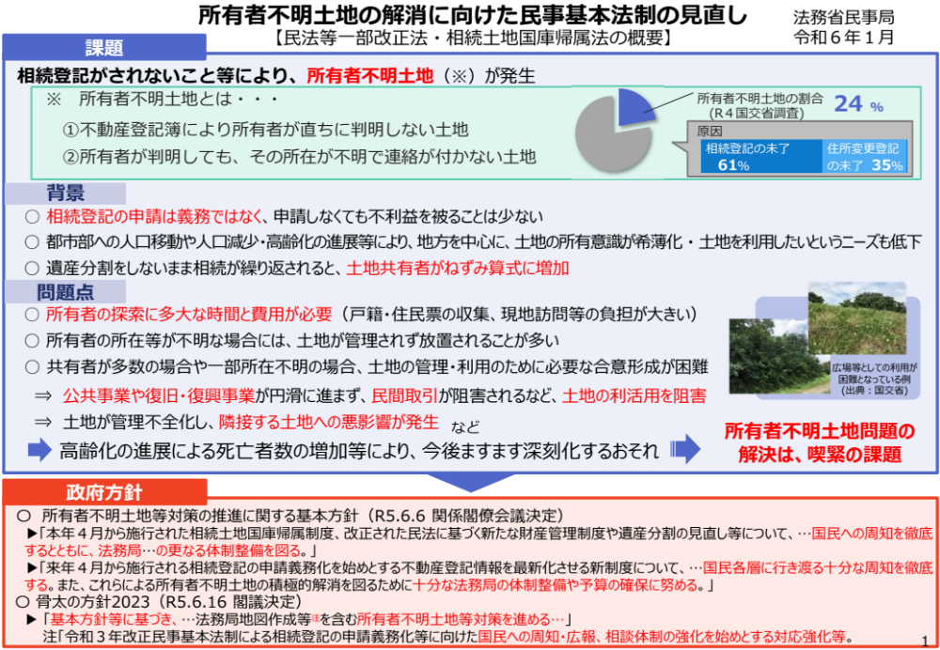

Slide 15
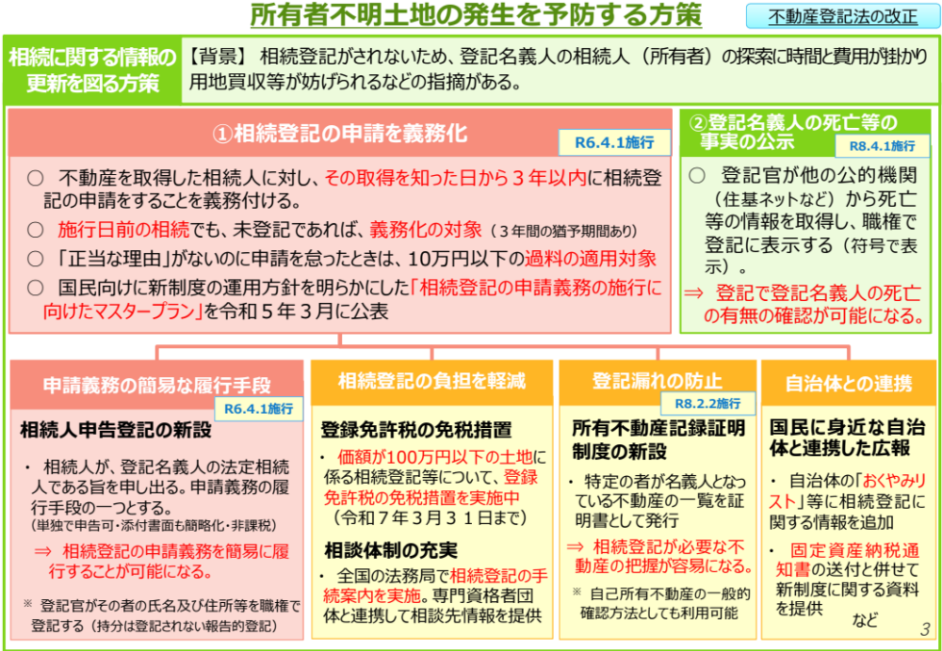

Slide 16
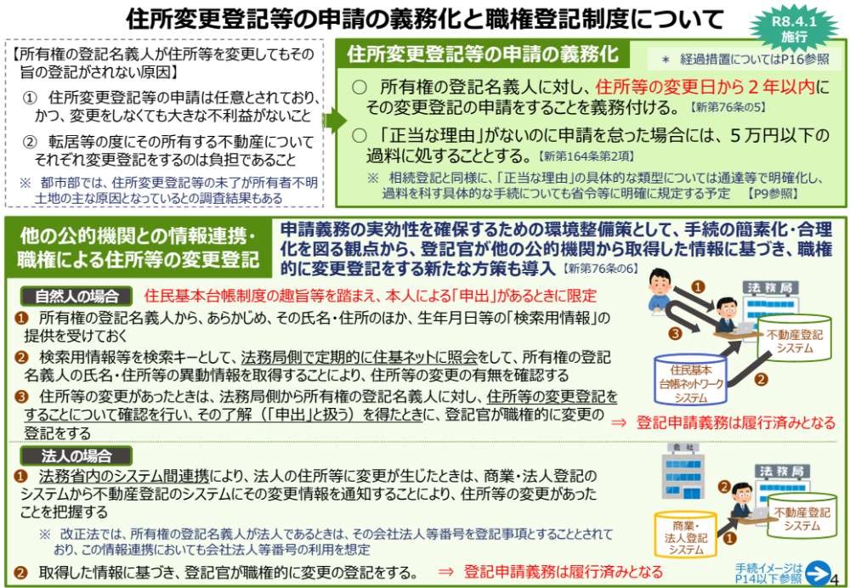
相続登記だけでなく、氏名・住所の変更（変更登記）も令和8年より義務化となります。

